Slide 1
滚动轴承的结构和类型

Slide 2
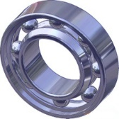
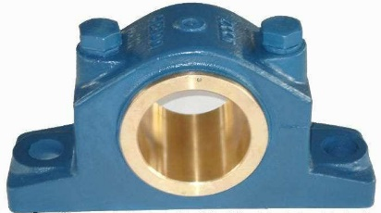
轴承支承转动的轴及轴上零件，以保证轴的旋转精度，减少轴与轴座之间的摩擦和磨损
滚动轴承
滑动轴承

Slide 3
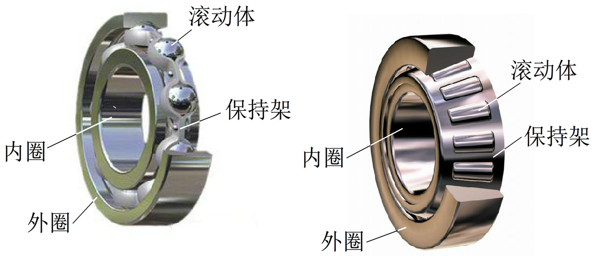
一、滚动轴承的结构
滚动轴承将滑动摩擦变为滚动摩擦
球轴承 滚子轴承

Slide 4
滚动体
球 圆柱滚子 圆锥滚子 球面滚子 滚针

Slide 5
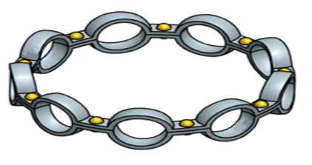
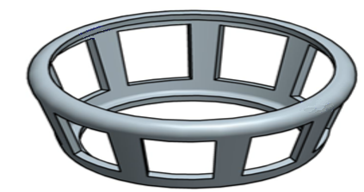
保持架
深沟球轴承用保持架
圆锥滚子轴承用保持架

Slide 6
二、滚动轴承的类型
径向接触轴承
主要承受径向载荷，有些可承受较小的轴向载荷
向心
轴承
向心角接
触轴承
能同时承受径向载荷和轴向载荷
滚动
轴承
轴向接
触轴承
只能承受轴向载荷
推力
轴承
推力角接
触轴承
主要承受轴向载荷，也可承受较小的径向载荷

Slide 7
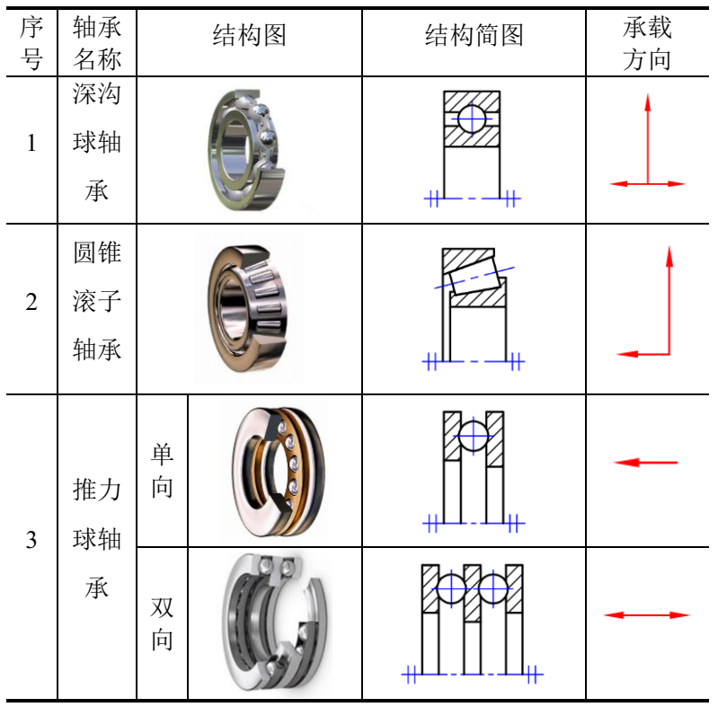
常用滚动轴承的类型和特性

Slide 8
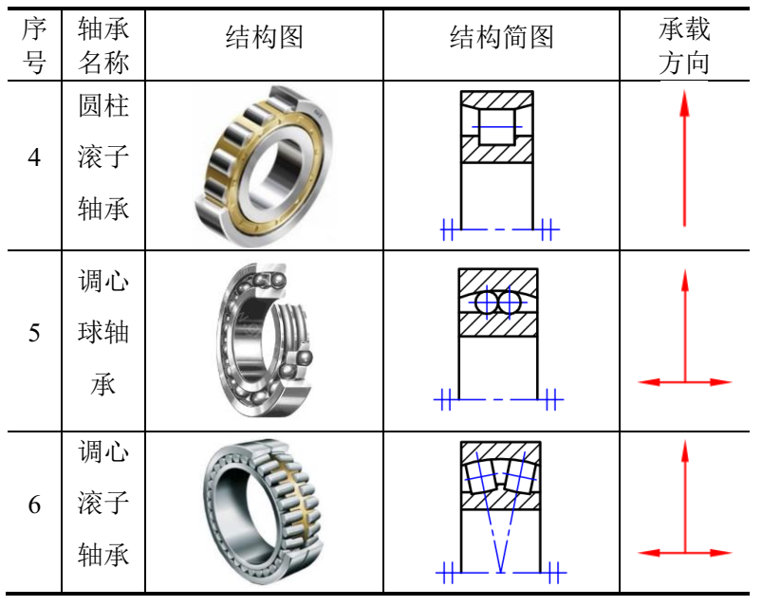

Slide 9
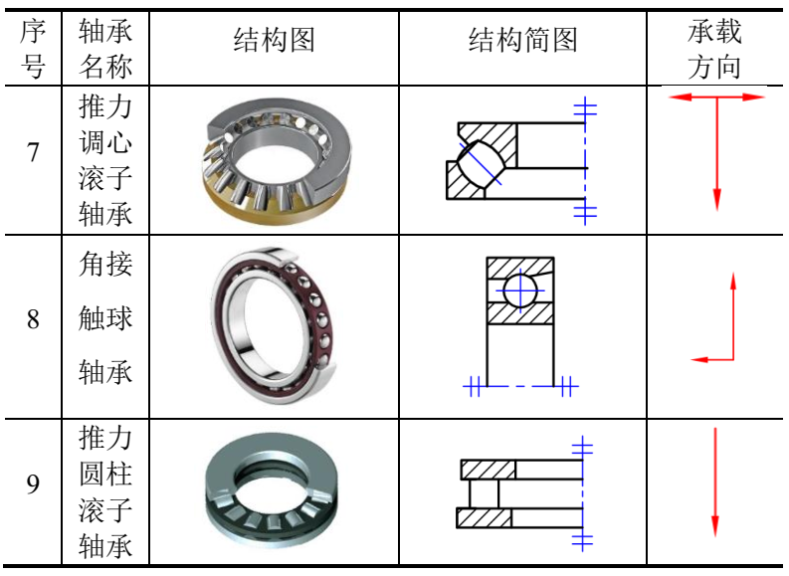

Slide 10
小结：
1．理解轴承的用途和分类
2．了解滚动轴承的结构
3．了解滚动轴承的类型和特性
4．掌握常见的轴承的应用情况
5．培养合理选用轴承的能力

